Slide 1
《南山区妈湾片区交通规划》
《交通规划》 实验3

Slide 2
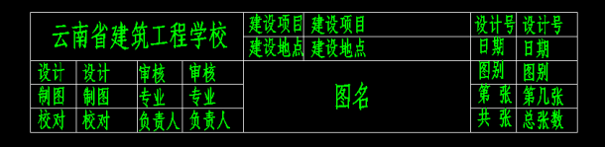
实验任务1
仔细阅读所提供的《南山区妈湾片区交通规划》材料，图号9、10、17的工程图已缺失，请完成规划年周边交通组织，现状与规划年交叉口交通服务水平对比，规划年改善前后交叉口交通服务水平对比三张图的绘制。
按照A3图幅进行绘制
按照工程制图的规范进行绘制，自行设计标题栏
设计人
制图
校对
审核

Slide 3
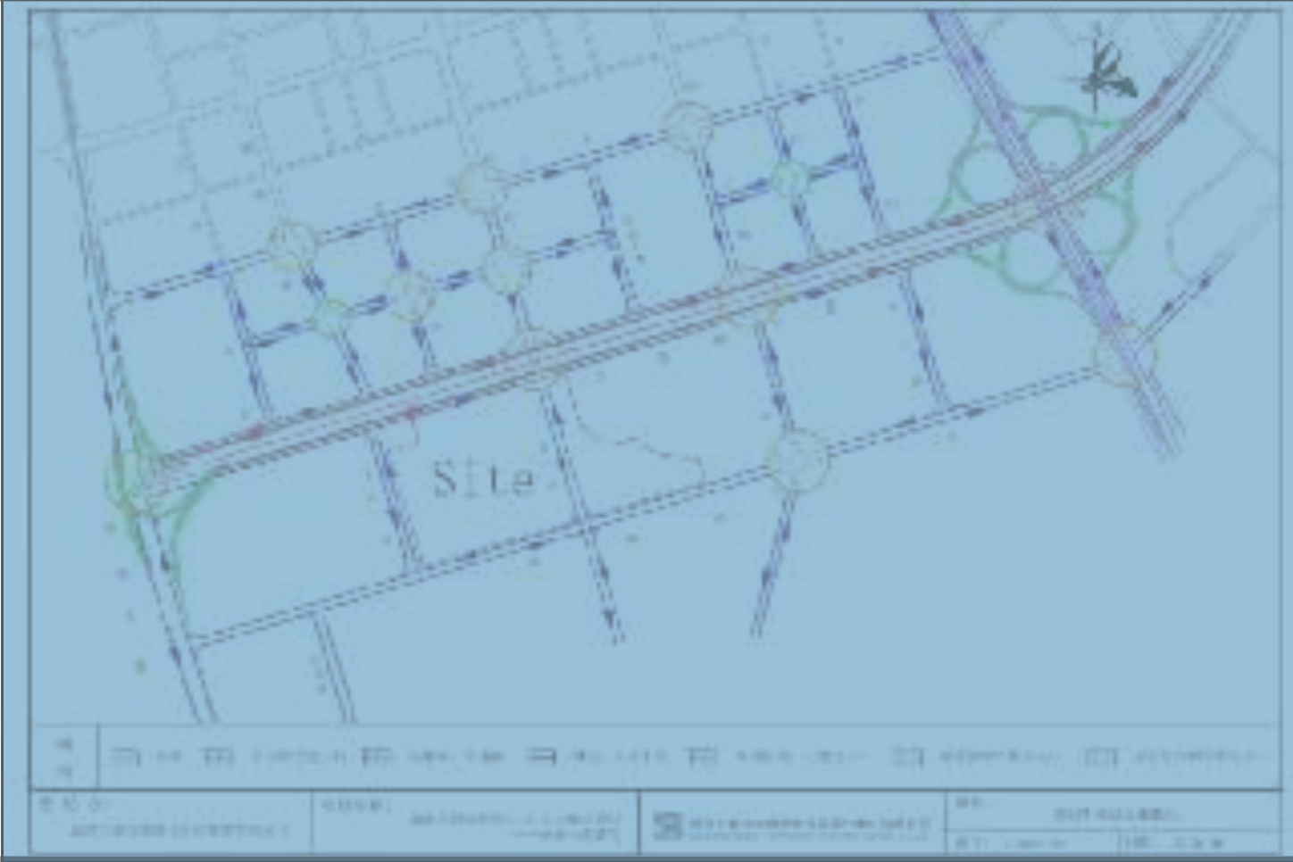
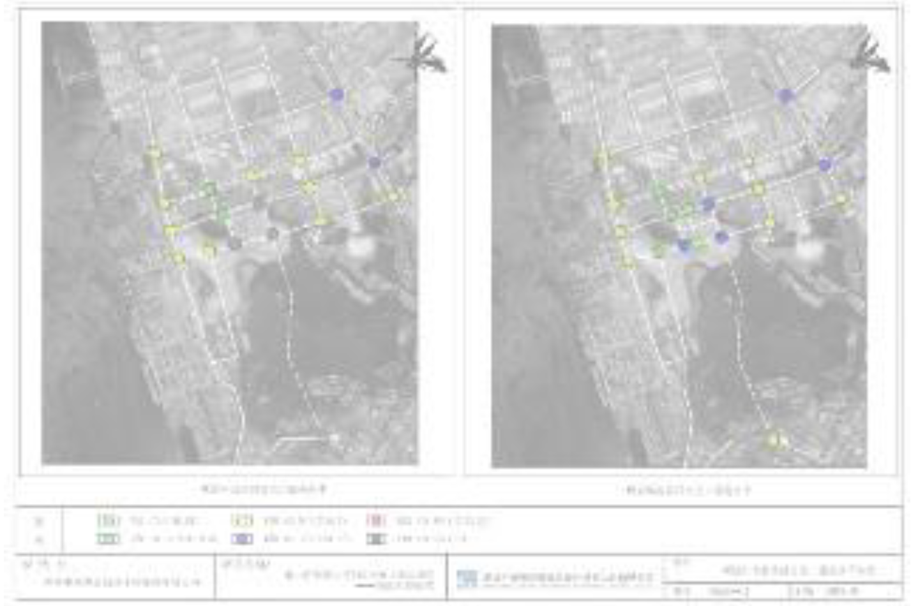

Slide 4
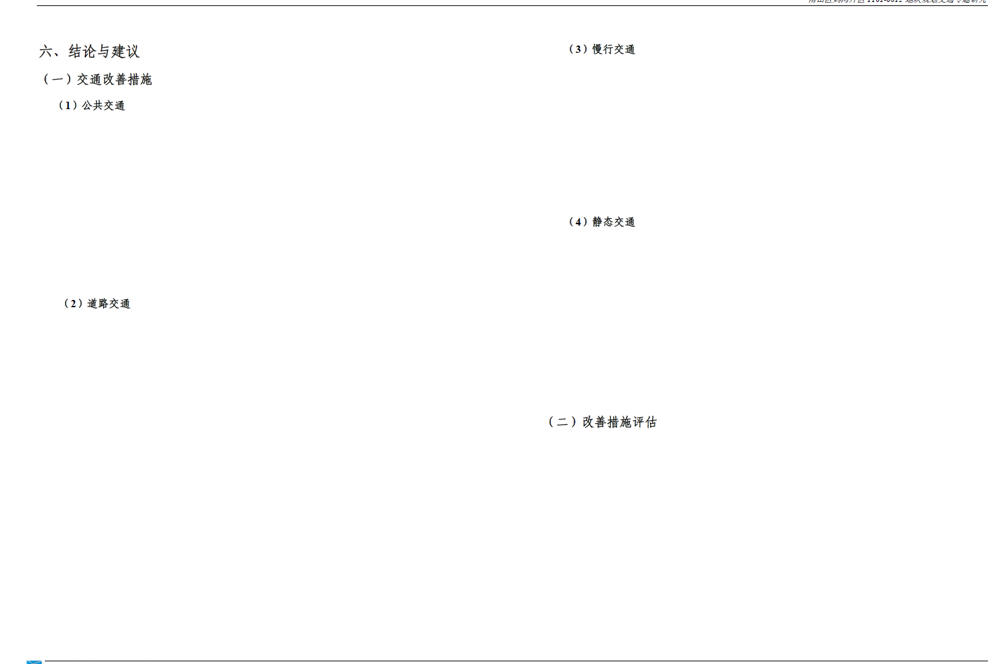
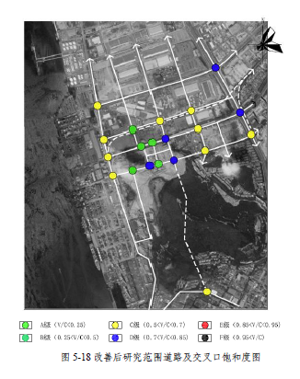
实验任务2
请补充《妈湾片区规划材料》第六章结论与建议。

Slide 5
实验任务3
请你对这个项目方案进行评估和评价，评价包括但不限于以下三个内容：
总体评价；
优点；
存在的问题；
考察该地点的现状 (可利用百度地图或高德地图)，规划与现状有何异同?

Slide 6
注意事项
一、本实验课无须实地调查。
二、本任务最终提交的作业为，以大组为单位提交
绘制的图片，
补充完成的第6章（以文档形式），
PPT一份。文档和PPT页数不限，要求内容详略得当，请勿抄袭。
三、请在PPT中说明小组分工，参考资料来源

